Slide 1
프로그램(program)이란?
컴퓨터에 사용자가 원하는 어떤 결과를 실행시키기 위해 순차적으로 작성된 명령어 집합
프로그래밍 언어란?
컴퓨터는 0 과 1 두 숫자밖에 이해하지 못함
이런 컴퓨터를 사용자가 필요에 의해 구동시키려하면 컴퓨터와 의사소통이 필요(우리도 친구들과 이야기를 하면서 의사소통하죠?)
의사소통을 위한 언어는 크게 두 가지로 나뉨 – 컴퓨터와 똑같이 의사소통(기계어), 사용자 중심의 의사소통(고급언어)
코딩이란?
프로그램 언어를 이용하여 약속된 규칙대로 프로그램을 작성하는 작업과정을 의미
python은?
네덜란드의 귀도 반 로섬이 만든 오픈소스 프로그래밍 언어
인터프리터 형 대화식 언어로서 배우기 쉬운 언어
인터프리터
소스 프로그램
실행파일

Slide 2
입력함수-input()
  input() – 키보드로부터 숫자, 문자열을 입력받는 함수
  형식 – 변수=input(“표시할 문자열“)
출력함수-print()
  print() – 프로그램의 실행결과를 화면에 표시해주는 함수
  형식 – print(출력값,…,sep=“구분기호”,end=“마지막에 표시할 기호“)

Slide 3
계산식 또는 수식
수식
산술식
관계식
덧셈/뺄셈
곱셈/나눗셈
크다/작다
이상 / 이하
같다/같지않다
몫
나머지
논리식
참
거짓
산술연산자
  종류 – 덧셈(+), 뺄셈(-), 곱셈(*), 나눗셈(/)-실수전용 몫, 나눗셈(//) –정수전용 몫 계산
  나머지(%) – 나눗셈 계산에서 나머지를 계산
  승수(**)- 피연산자를 정해진 수 만큼 제곱하여 계산

Slide 4
관계연산자 – 프로그램의 논리적 흐름에 영향을 미치는 연산자
  관계연산자 종류 – 크다(>), 작다(<), 크거나 같다(>=), 작거나 같다(<=),같다(==), 같지않다(!=)
  결과값은 참(true), 거짓(false) 중의 하나를 가짐
논리연산자 – 2개 이상의 관계식을 결합해야 할 경우 사용`
  논리연산자 – and , or , not
  and - 관계식1 과 관계식 2 모두가 참 이어야만 결과가 참이 되는 연산자
  or- 관계식1 또는 관계식2 둘 중 어느 하나만 참이면 결과가 참이 되는 연산자
  not – 현재 식의 값을 부정하는 연산자 (참-→거짓 값으로 변경)
  사용예) not (3>5) -→거짓값을 부정하므로 true

Slide 5
if 문
  조건에 따라 문장을 선택적으로 실행
  형식
  if 조건식:
  참일 때 수행할 문장1
  [참일 때 수행할 문장2]
조건
y
수행문장
if – else 문
  기존 if문에 조건식이 거짓일 경우 수행할 문장을 실행하기 위한 else구절을 추가한 문장
  형식
  if 조건식 :
  참일 때 수행할 문장1
  참일 때 수행할 문장2
  else:
  거짓일 때 수행할 문장1
  거짓일 때 수행할 문장2
조건
n
수행문장
y
수행문장

Slide 6
if-elif 문
  여러 조건 들 중 어느 하나를 선택해야 하는 경우 사용
  형식
    if 조건1:
    참일 때 수행할 문장1
    참일 때 수행할 문장2
    elif 조건2:
    참일 때 수행할 문장1
    참일 때 수행할 문장2
    :
    else:
    수행문장..
조건1
y
수행문장
n
조건2
y
수행문장
n
수행문장

Slide 7
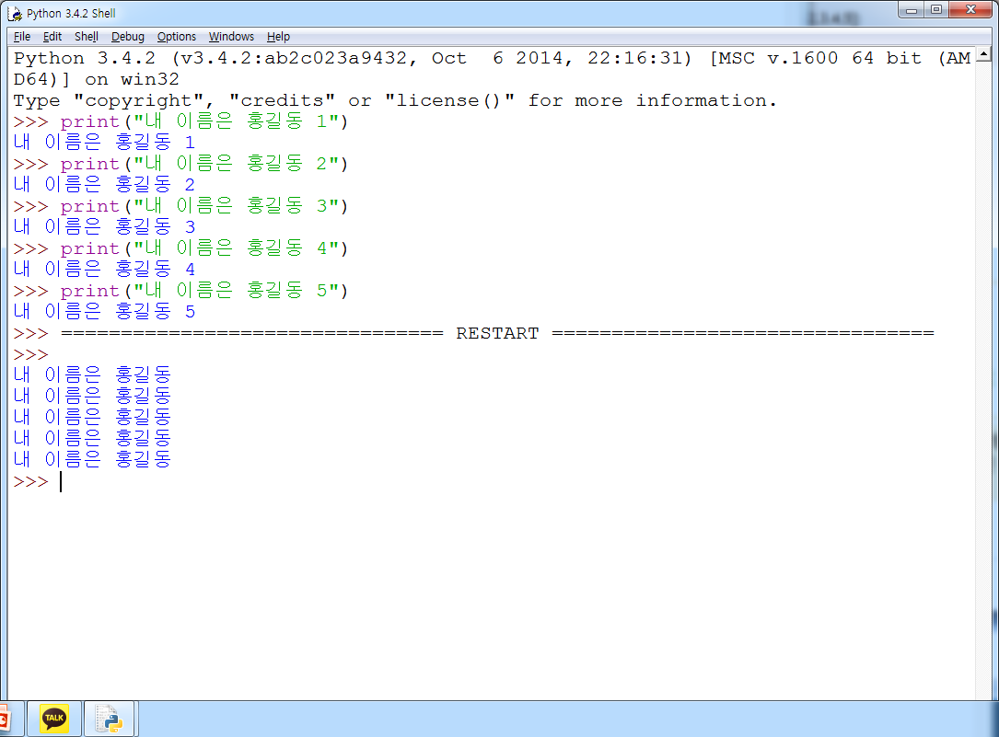
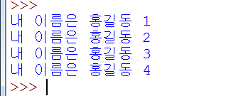
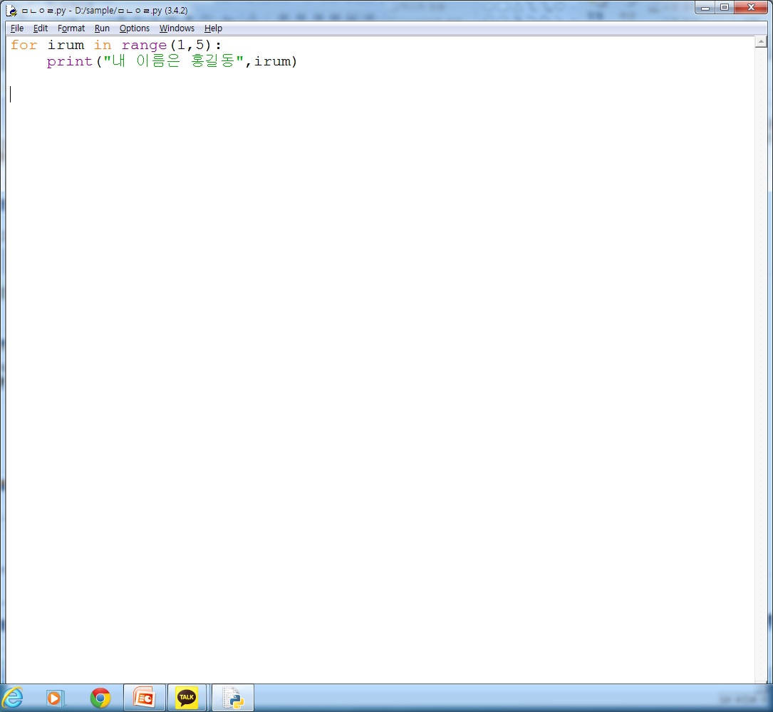
for문
  for 변수명 in 반복요소명:
  실행명령
한 개 이상의 문 장을 조건이 만족되는 한 계속하여 실행하는 코드
대괄호로 표시된 영역에 같은 타입의
값들을저장하는 것을 리스트라고 해요.
for irum in [1,2,3,4,5]:
print(“ 내 이름은 홍길동”)
“내 이름은 홍길동” 5번 반복하기
range() 함수
형식 : range([시작],마지막,[증가감소])

Slide 8
while문
  while 조건식:
  실행명령
조건식을 만족할 때 까지 계속하여 실행하는 코드
끝
“5시 10분까지만 공부할꺼야^^”
공부
안함
공부만
계속…
  while 현재시간 <=5시 10분
  공부!!

Slide 9
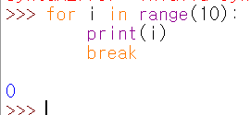
무한 loop
  while 1:
  실행명령
조건식이 계속 참이 되는 경우 영역을 무한 반복수행하게 됨.
loop에서 도중에 빠져나올 때 사용하는 명령 - break
이렇게 break를 입력하면 loop는 1번만 실행되고 곧바로
종료됩니다.

Slide 10
중첩 loop
  외부 loop
  내부 loop
  실행명령
loop 안에 또 다른 loop가 존재하는 구조
외부 loop가 한 번 수행될 때 마다 내부 loop는 정해진 횟수만큼 반복수행

